Slide 1
Referencias cruzadas

Slide 2
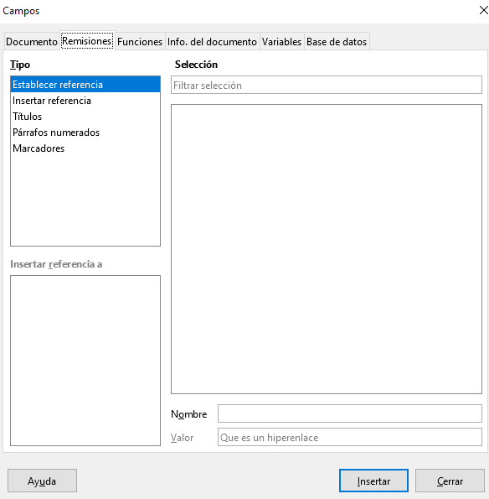
¿Qué son?
Las referencias son hipervínculos formados por campos que pueden hacer referencia a un lugar o elemento en el propio documento o en subdocumentos de un patrón.
Si se producen modificaciones en los datos referenciados en el documento, podremos actualizar las referencias simplemente pulsando la tecla F9., o activando el comando Actualizar > Campos desde el menú Herramientas.
Insertar referencia
Desde el menú Insertar, seleccionando la opción Referencias cruzadas,
Desde el menú Insertar, seleccionando la opción Campos > Más campos, y activando la pestaña Referencias cruzadas.

